Slide 1
Markedsplan 2024
GLASSFAGKJEDEN + AMESTO GROWTH

Slide 2
Hovedmål
Aktiviteter i 2024
Skape nytt og relevant innhold.
Bruke det vi allerede har - Både artikler og video vil få nytt liv og brukes for å skape mest mulig engasjement.
Tiltak for å øke antall leads til glassmestere.

Slide 3
Innhold
2024

Slide 4
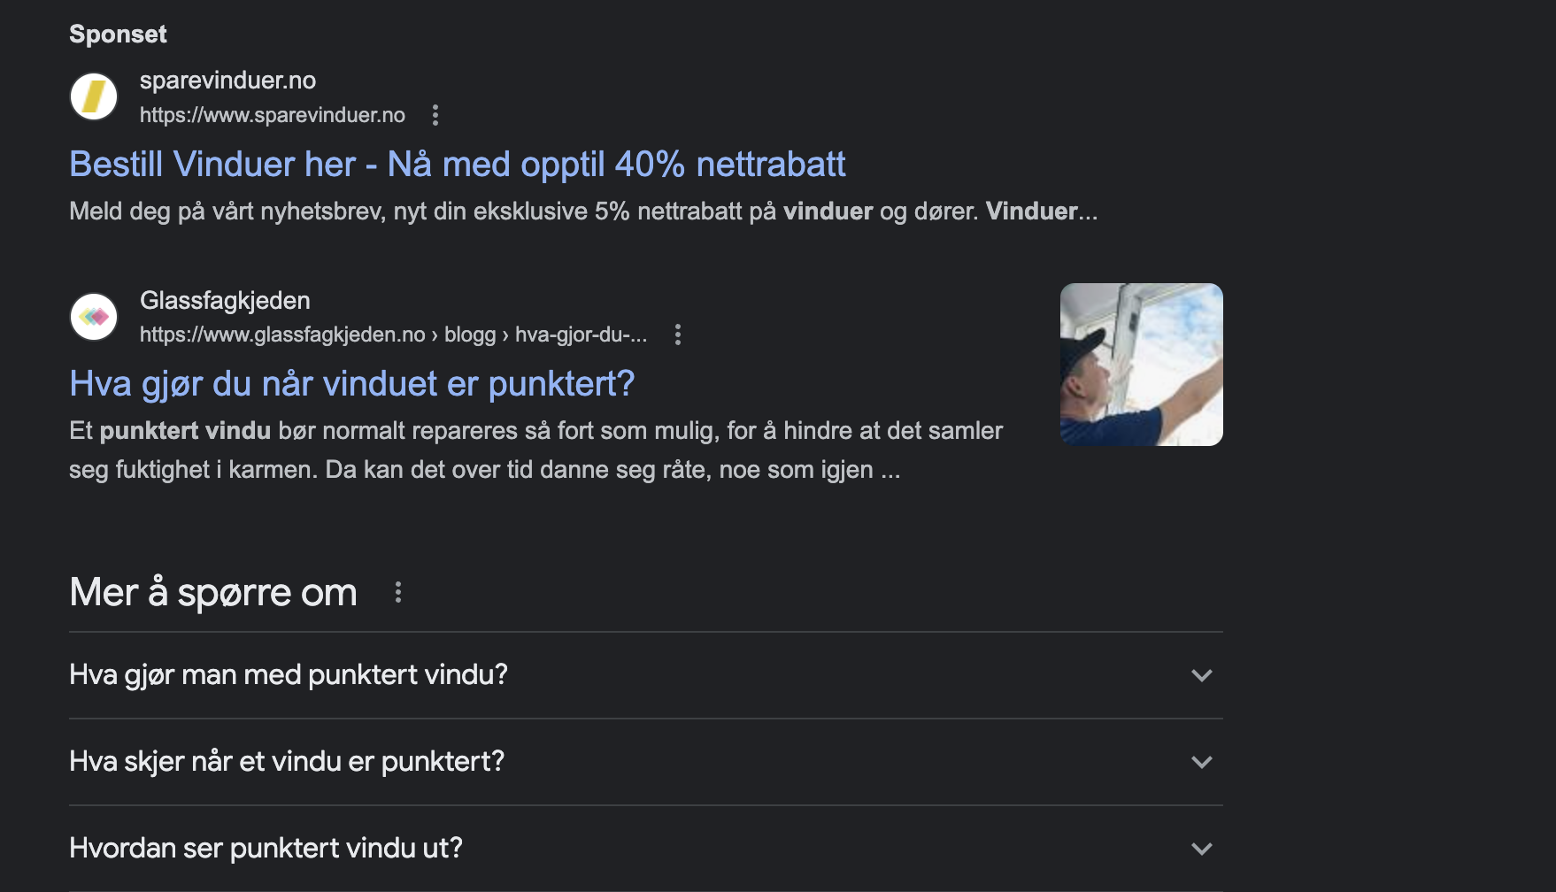
Innhold - Hvorfor?
Glassfagkjeden henter inn mesteparten av sin trafikk og sine leads fra kilden Organisk søk.
Det vil si at trafikk og kontakter kommer til oss gjennom artikler som rangerer godt på relevante søkeord.
Eksempel:
I dette eksemplet kan vi ser vår artikkel som andre listing. Grunnen til at vi er andre listing er at den over (spare vinduer) har Måtte betale for plassering og hver visning, der vi har øverste Organiske posisjon kostnadsfritt. Dette gir oss også mer troverdighet.
Vårt mål er å skape flere slike artikler og forsterke posisjon på
eksisterende innhold. Dette for å sikre mer trafikk og flere kontakter
til glassmester..

Slide 5
Innhold - Hvordan?
2024
Vi skal publisere 1 ny artikkel hver måned, basert på SEO-briefer og TAYA Workshop som henter ut trender, kritiske spørsmål og relevante søk for perioden vi er inne i.
Dvs. 12 nye artikler i året, basert på data fra søkemotorer og TAYA workshop.
Vi skal re-publisere 1 tidligere publisert artikkel hver måned, med formål å oppdatere og optimalisere til nye beste praksis i søkemotor.
Dvs. 12 re-publiserte artikler optimalisert for rangering.

Slide 6
Annonser
2024

Slide 7
Annonser - Hvorfor?
Glassfagkjeden henter inn noen få kontakter fra annonser i sosiale medier, og en god del effekt. Her er det smitte-effekten vi er ute etter.
Artikler og e-bøker som vi annonserer skaper trafikk som hjelper artikler å rangere, det skaper kontakter som engasjerer seg med våre e-bøker, og som en ring-effekt skaper dette leads til glassmestere.

Slide 8
Annonser - Hvordan?
2024
Vi rullerer mellom blogg-artikler, referanser og e-bøker på en månedlig basis.
Annonser optimaliseres ukentlig for å sikre best mulig effekt for budsjettet.
Kanal: Meta (Facebook/Instagram).

Slide 9
E-post
2024

Slide 10
E-post - Nyhetsbrev
Vi ser gode resultater fra tidligere utsendte nyhetsbrev, og at disse engasjerer CRM-databasen vår.
Gjennom 2024 skal vi fremme nytt og gammelt innhold tilpasset sesong, med mål om å få “sovende” kontakter til å lese seg opp på løsning og ta kontakt med glassmester.
Dette vil vi gjøre 1-2 ganger per halvår, og hvert nyhetsbrev inneholder A/B-tester der vi tester en versjon mot X antall kontakter, og en annen mot resten. På denne måten vil vi kontinuerlig utvikle e-postene og skape bedre resultater for hver mail vi sender.

Slide 11
Video
2024

Slide 12
Video
I 2023 gjennomførte vi et prosjekt der vi laget en video knyttet til glassrekkverk. Denne har ikke prestert så godt som estimert og derfor skal vi dele opp denne og fremme den for å få mest mulig ut av investeringen.
Dvs. at vi klipper opp denne til en serie med engasjerende videoer som skal bruke i sosiale medier, og kan brukes både organisk og gjennom annonser
Videre ønsker vi å bruke videomateriale fra Eventyrlig Oppussing i alle kanaler, slik at vi kan få mer engasjement ut av branding-tiltak.
Termisk brudd:

Slide 13
Eventyrlig Oppussing
2024

Slide 14
Eventyrlig Oppussing

Slide 15
Tidslinje
2024

